Slide 1


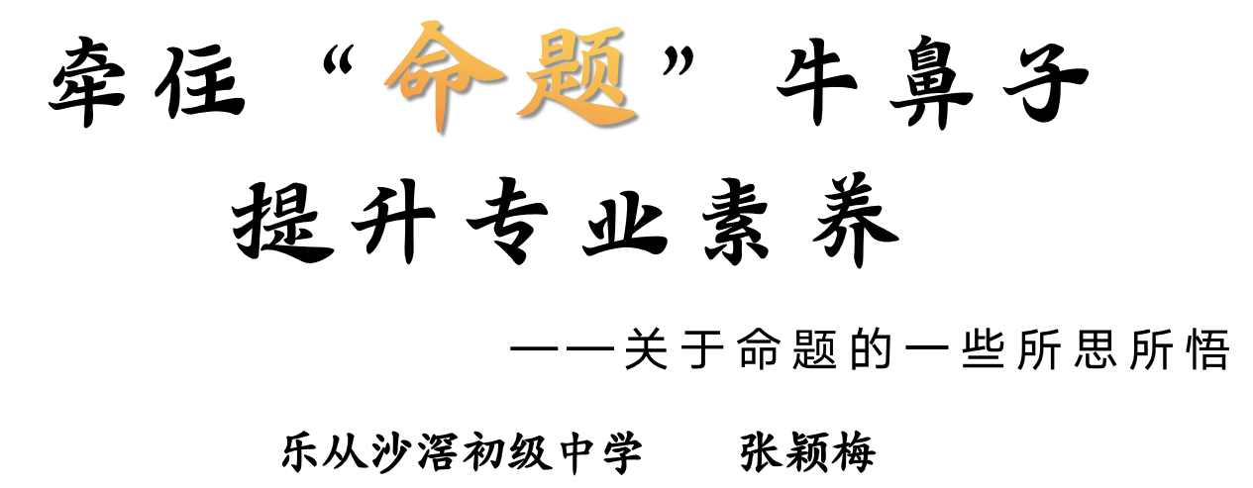

Slide 2

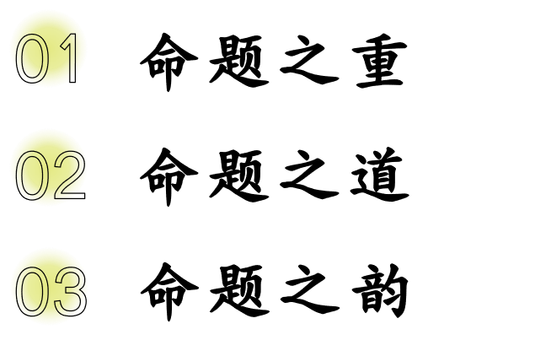
· 目录 ·
CONTENTS

Slide 3

命题之重

Slide 4





Slide 5

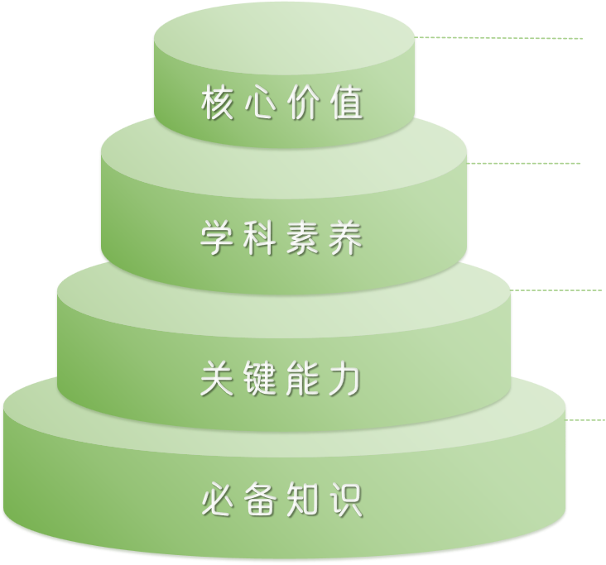





Notes:
获取和解读历史信息的能力，要求学生能够对信息进行理解与辨识、概括与提炼、组织与运用；
分析历史问题的能力，要求学生能够运用辩证唯物主义和历史唯物主义分析历史事物，运用历史思维和科学的方法分析和阐述历史事物；
历史探究能力，要求学生能够发现和提出问题、论证问题，最终得出历史结论。

Slide 6
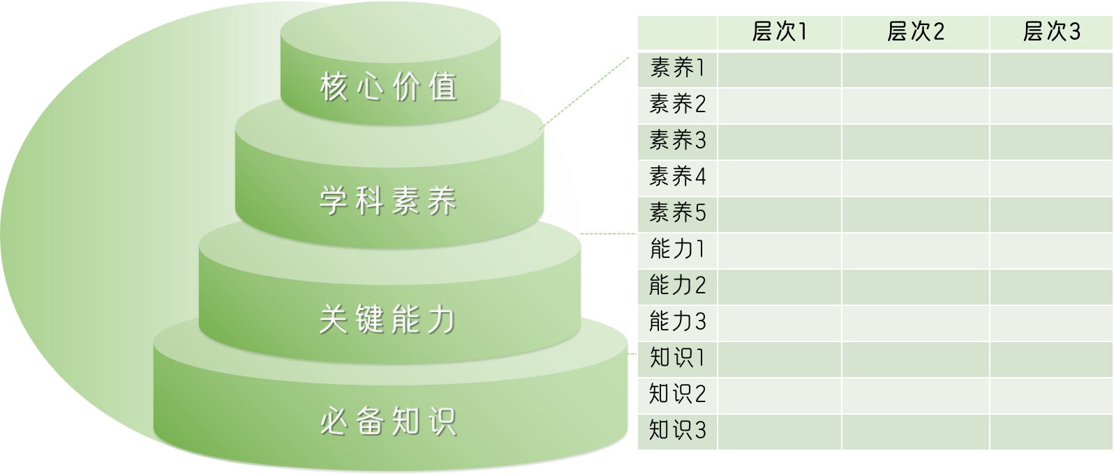

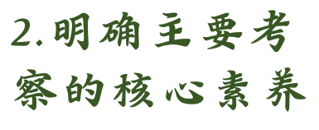


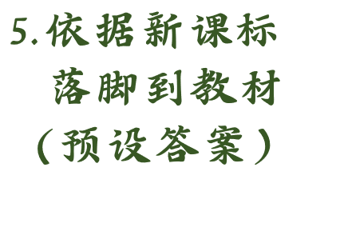

Slide 7
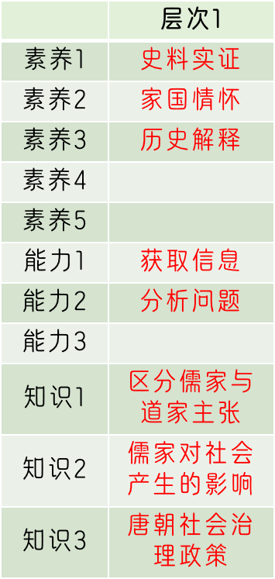
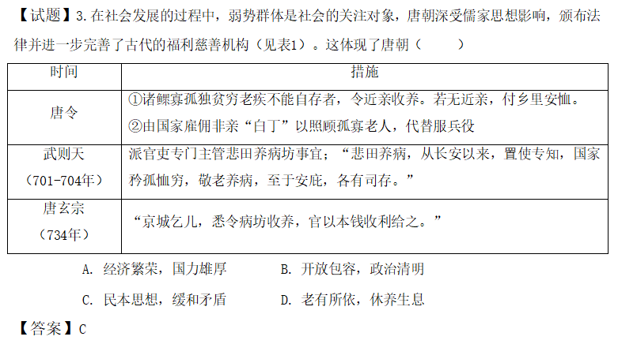
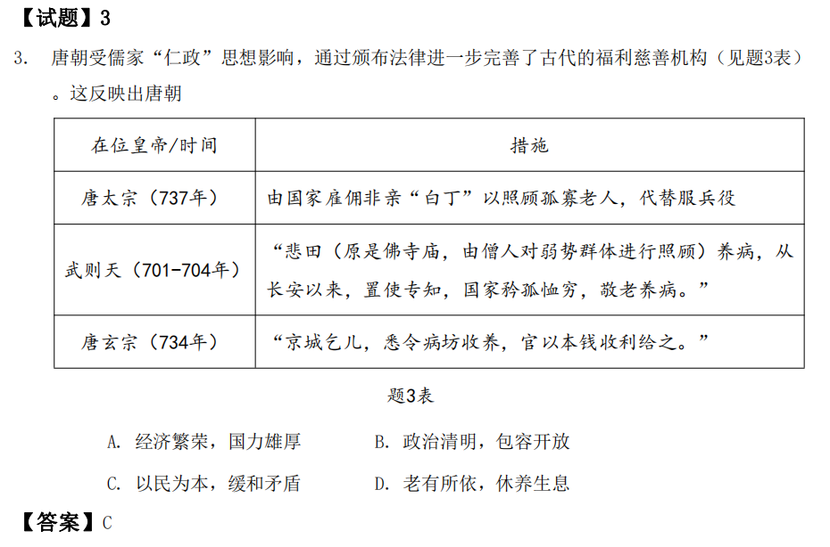

Notes:
降低阅读难度，实则也是一种人文关怀，是对学生成长的关怀

Slide 8
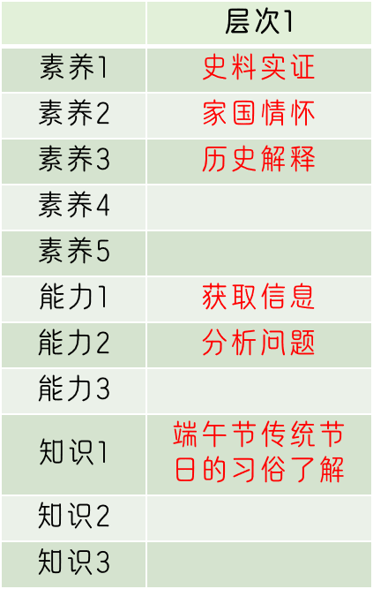
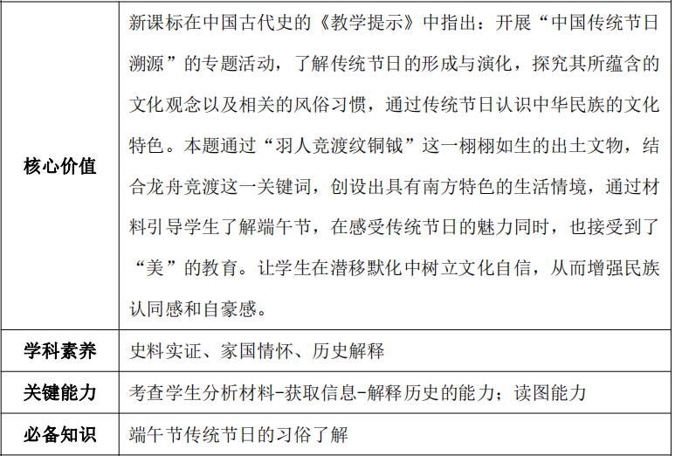
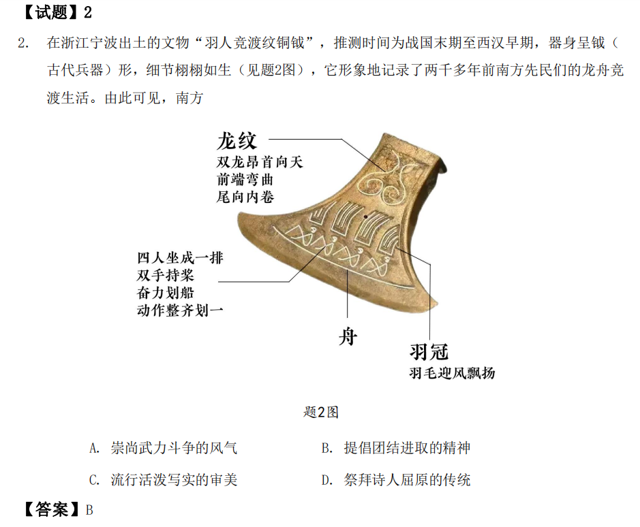

Slide 9
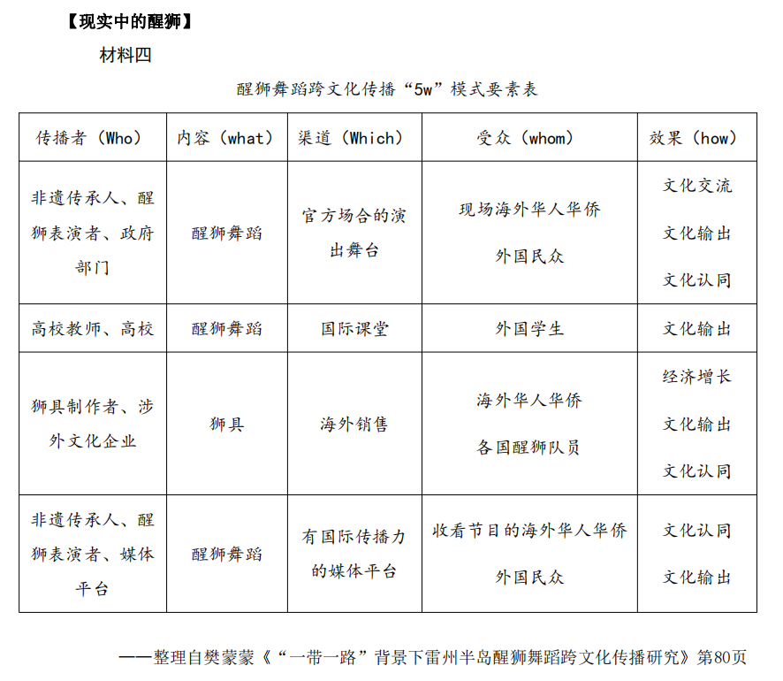
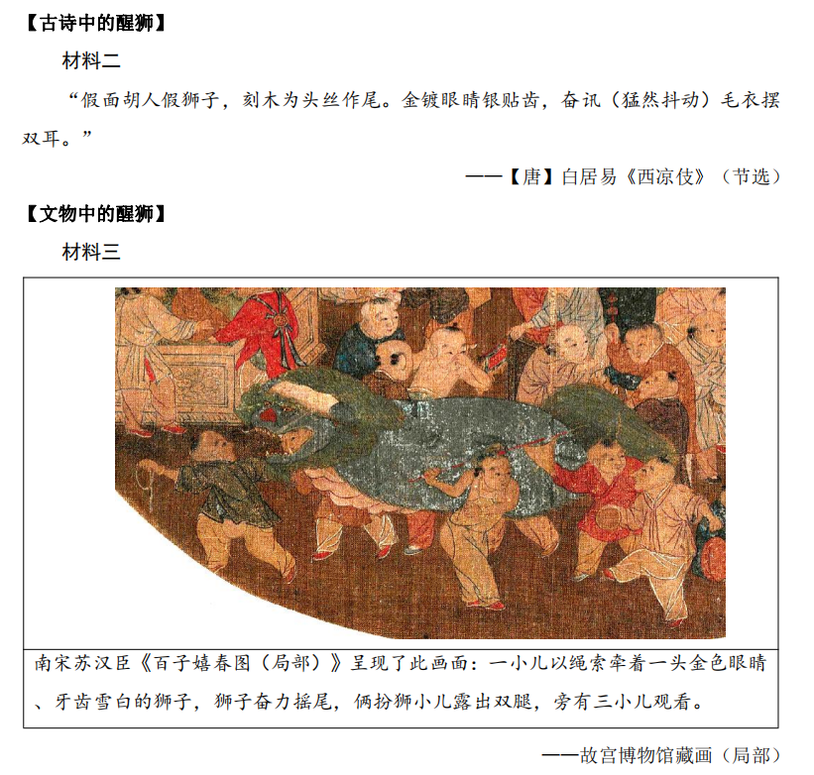

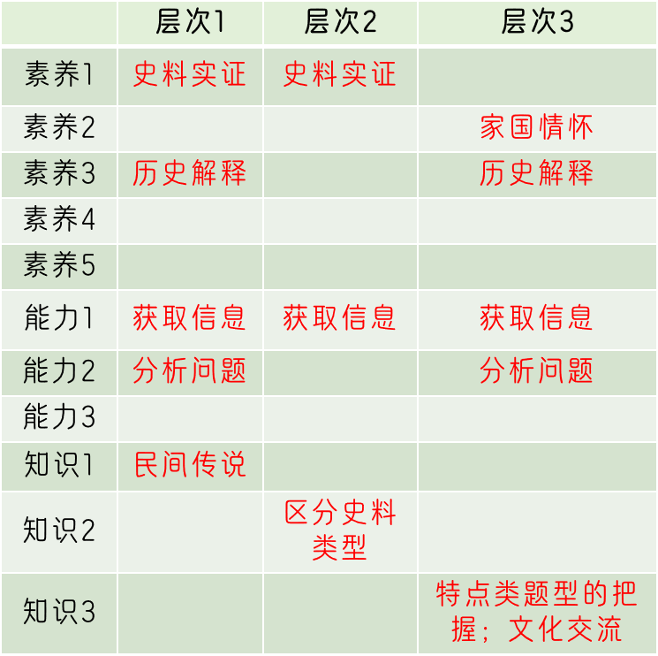
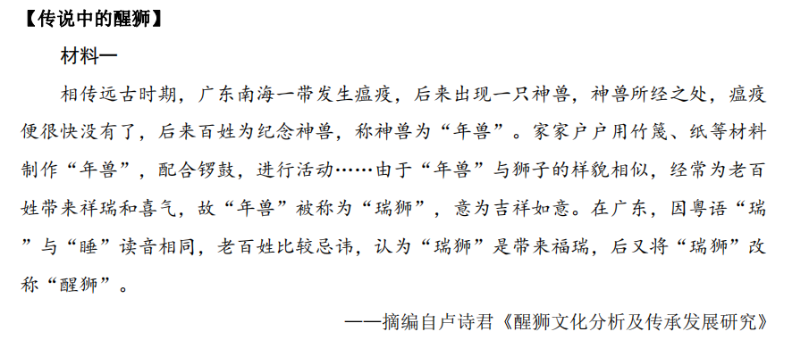

Slide 10






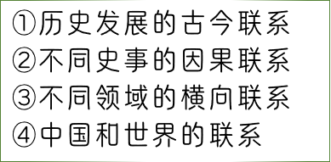


Slide 11
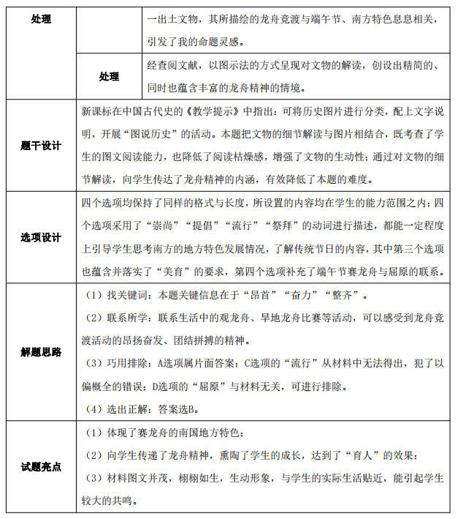
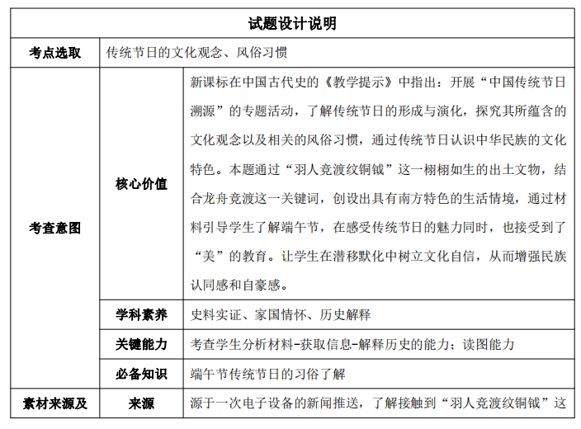



Slide 12
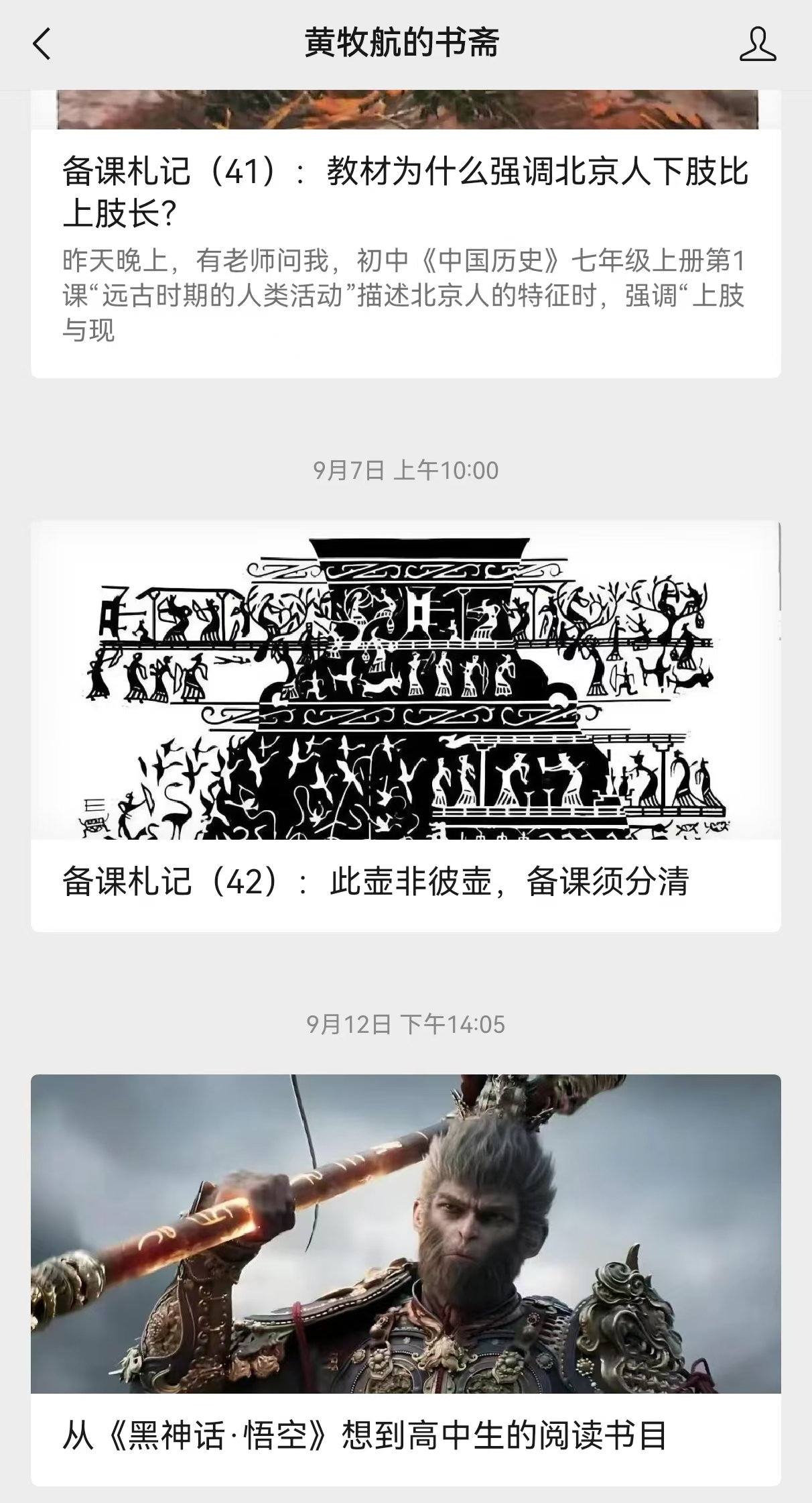


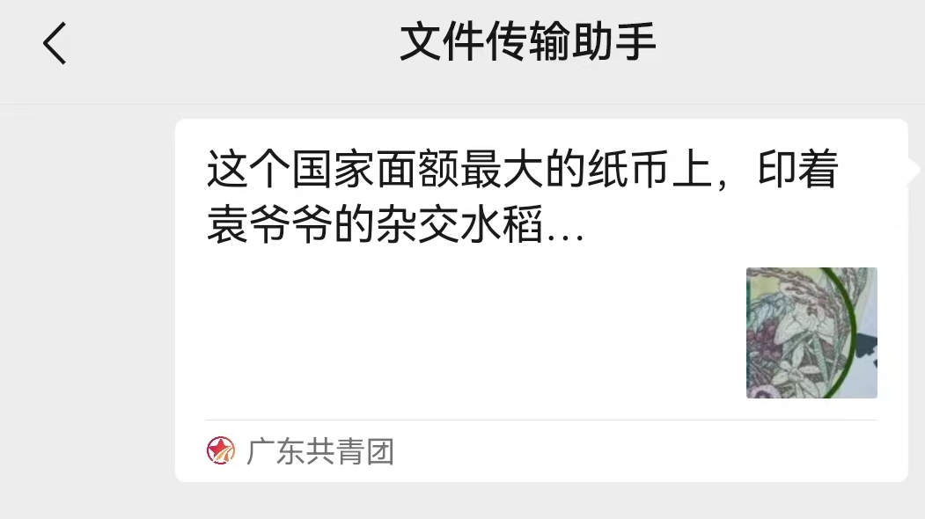
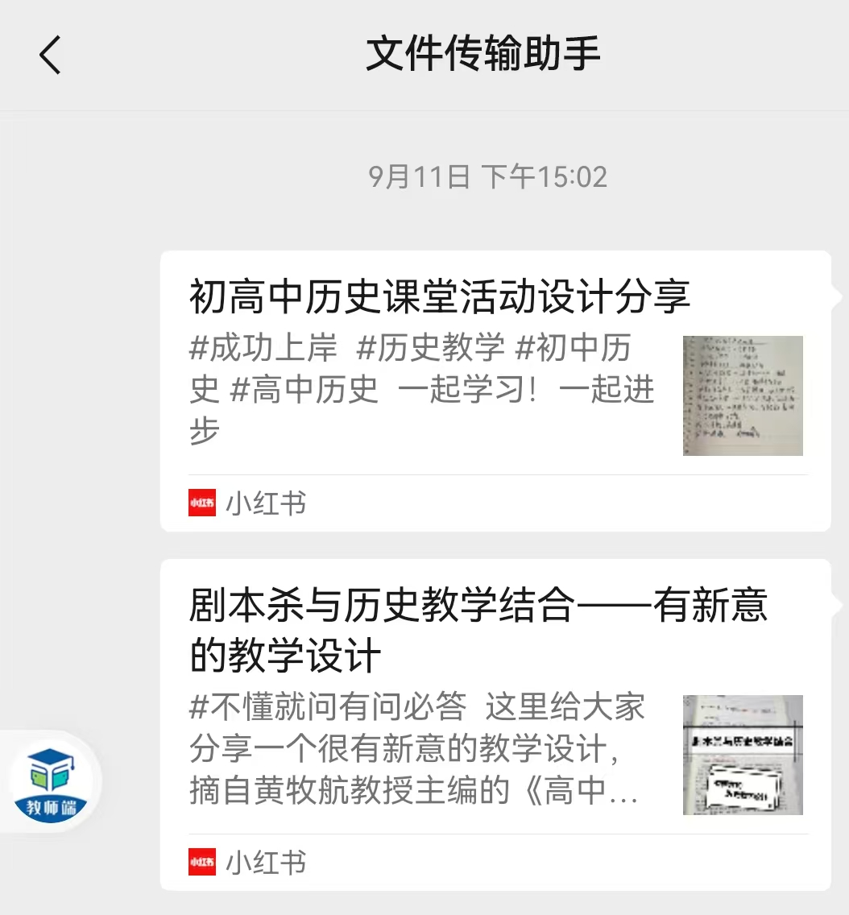
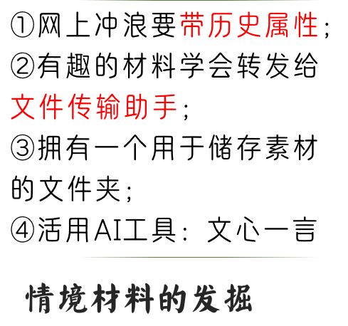
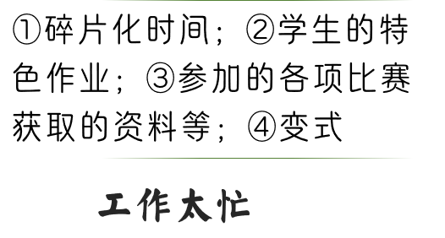
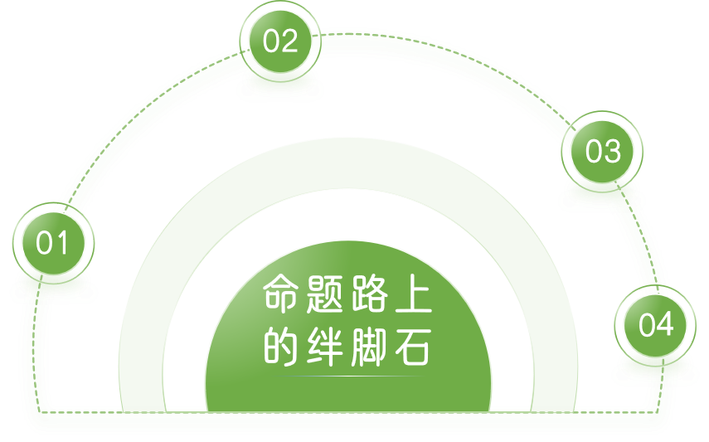
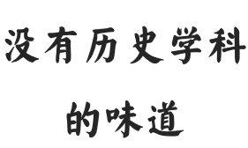
Notes:
情境材料：用好七年级新教材新增的情境材料

Slide 13

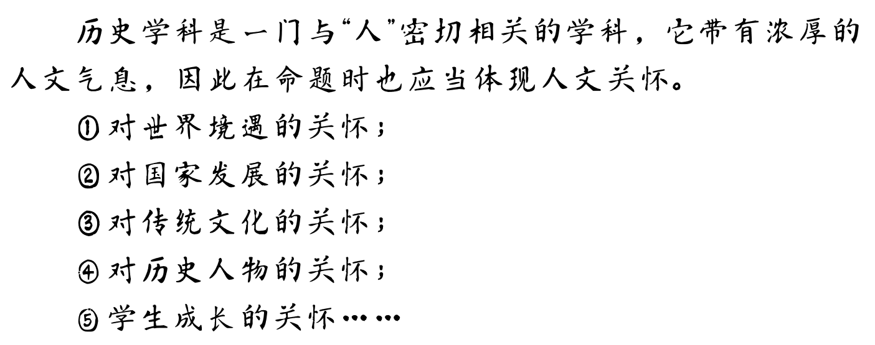

Slide 15

张颖梅老师，现任佛山市顺德区沙滘初级中学八年级历史备课组长。毕业于华南师范大学历史学专业。工作以来，秉持着“有温度的历史”教学理念，带班成绩优异。曾获市级原创命题比赛一等奖，多次在教学设计、学科论文、评品命中考题中获区级一等奖。区级讲座《落实课标能力要求，提升历史核心素养》及区级公开课《郑和下西洋》，均受一致好评。

